Slide 1
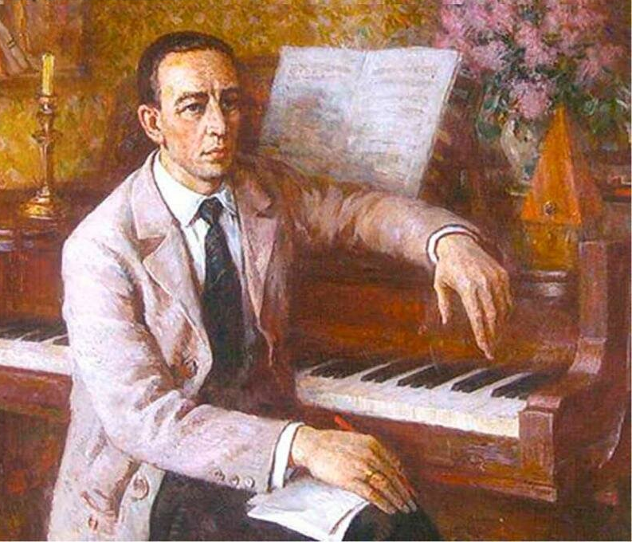
Серебряный век российской культуры в Тамбове
Сергей Васильевич Рахманинов
Подготовила: п/к «Радуга пед.орг
Печнкикова Л.А

Slide 2
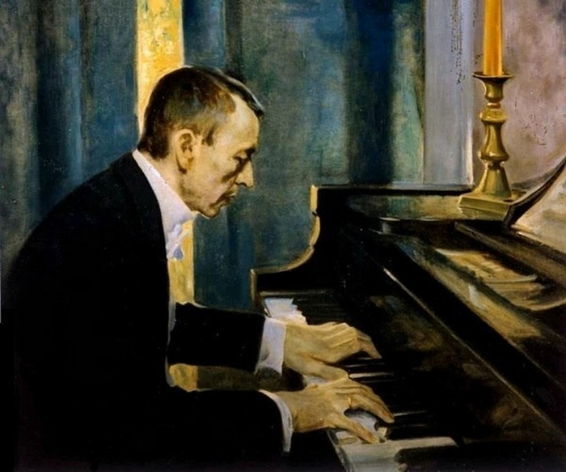
Сергей Васильевич Рахманинов - величайший из пианистов
На сцену медленно выходит высокий человек. Печальным взглядом окидывает переполненный зал. Со сдержанным достоинством кланяется. Публика неистовствует. Артист садится за рояль. Не вставая еще раз кланяется и кладет руки на клавиши. Зал замирает. Несколько мгновений пианист сосредоточивается, и… «начинается волшебство». За роялем – Сергей Васильевич Рахманинов.
В необыкновенном серебряном «рахманиновском» звуке была трогательная нежность и титаническая мощь. Человек феноменально одаренный, большого ума, Рахманинов был невероятно требователен к себе и очень много работал. «Свои упражнения Рахманинов играл медленно, и старательные ученики приободрились бы, услышав в каком медленном темпе разучивает (произведения) этот величайший из пианистов, с каким тщательным вниманием следит за звучанием каждой ноты, за работой каждого пальца…»

Slide 3
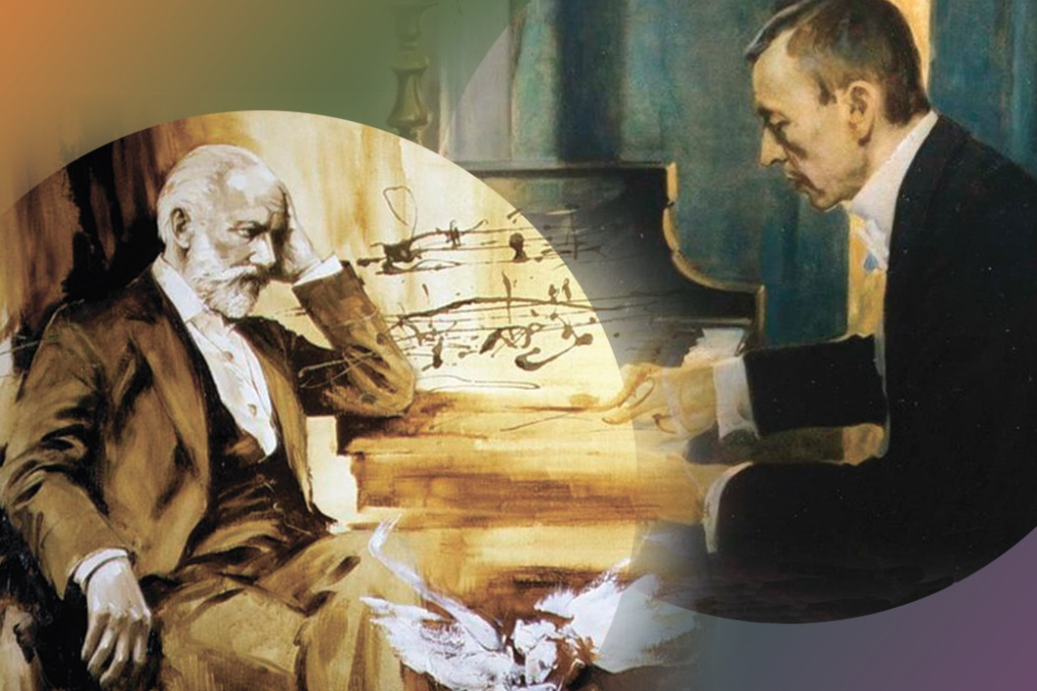
Чайковский и Рахманинов учитель и ученик
Любимым композитором Рахманинова был Петр Ильич Чайковский. С гордостью называл себя Сергей Васильевич учеником его школы. Памяти Чайковского он посвятил своё замечательное «Элегическое трио».
В 1902 году на слова Некрасова Рахманинов создал кантату «Весна». Но особенно восхищала композитора поэзия Пушкина. Заканчивая Московскую консерваторию, он написал оперу «Алеко» по поэме Пушкина «Цыганы», а в 1904 году на текст одной из «маленьких трагедий» любимого поэта Сергей Васильевич создал оперу «Скупой рыцарь». Она была поставлена в Большом театре 24 января 1906 года, в один вечер с его же оперой «Франческо да Риминн».
Notes:
<номер>

Slide 4
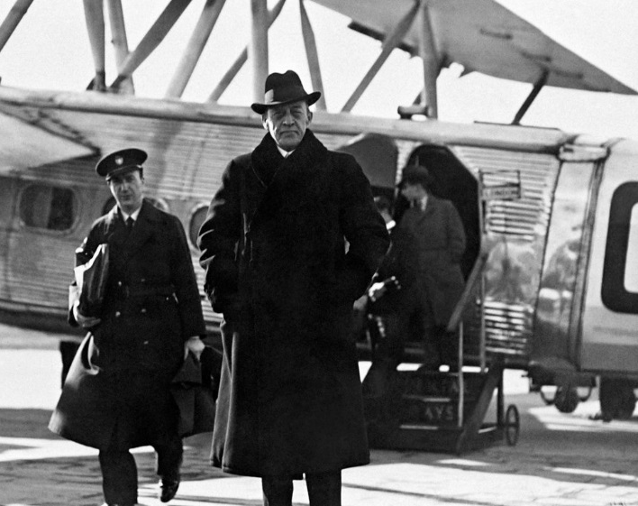
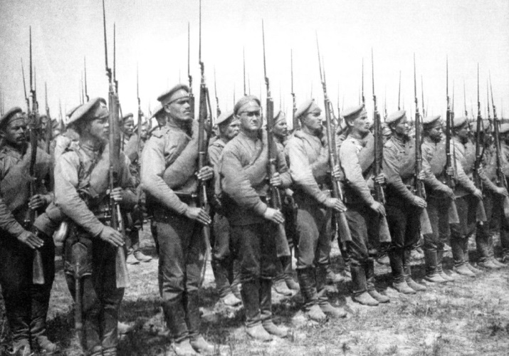
1911-1917 годы
Рахманинов в произведениях 1911-1917 годов создал величественное и достойное кульминационное завершение классико- роматической музыкальной эпохи.
К периоду относятся: Четвертый концерт для фортепиано с оркестром- грандиозное произведение; «Три русские песни» для хора и оркестра, представляющие параллель-оппозицию к его великому духовному творению в области православной музыки. Она отражает реальность ситуации «двоеверия», которая на протяжении последнего тысячелетия была свойственна русской культуре.
С. Рахманинов мыслил пророчески, не понятый в свое время его современниками. Балет «Скифы», сюжет погружает в древнейшую историю. Невоплощенный замысел тех лет (осень 1914 года) – симфоническая поэма «Великая война», сюжет связан с началом первой мировой катастрофы 20 века. Музыка, не получившая воплощения в симфонической поэме, могла войти в последующие произведения – например, в Третью симфонию. Трагизм грандиозных масштабов.
Продолжая концертировать во время первой мировой войны Рахманинов часто и охотно играет в пользу раненых семей и погибших воинов.

Slide 5
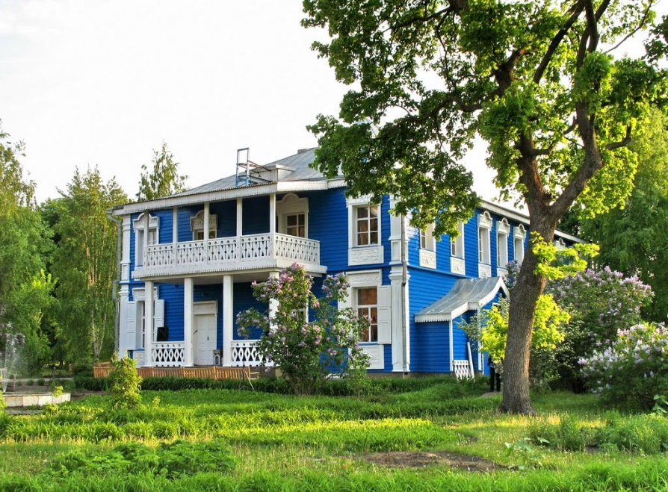
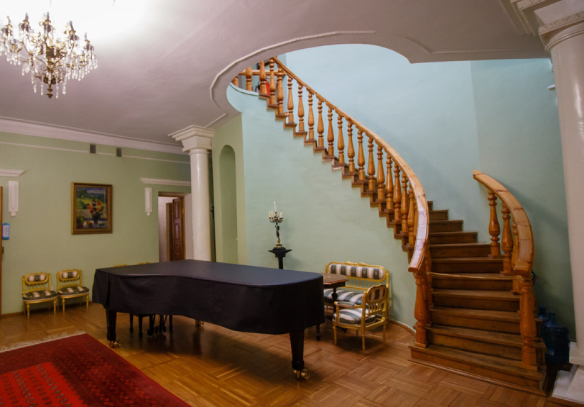
Тамбов и композитор Рахманинов
Ещё в начале XVIII века предки музыканта поселились в Козловском уезде Тамбовской губернии.
На протяжении более четверти века (конец IXX, начало XX века) Сергей Васильевич Рахманинов посещал Тамбовскую область. В деревне Ивановке он находил источник творческого вдохновения, здесь же написал большинство своих лучших сочинений.
Связь Тамбова и великой фигуры серебряного века неразрывна:
Музыкальные конкурсы и фестивали имени С. В. Рахманинова;
Бизнес-центр «Рахманинов-центр»;
Международный юношеский конкурс пианистов имени С. В. Рахманинова; Тамбовский государственный музыкально-педагогический институт имени С. В. Рахманинова;
Книга О. А. Казьмина "Рахманиновские места в Тамбове» .

Slide 6
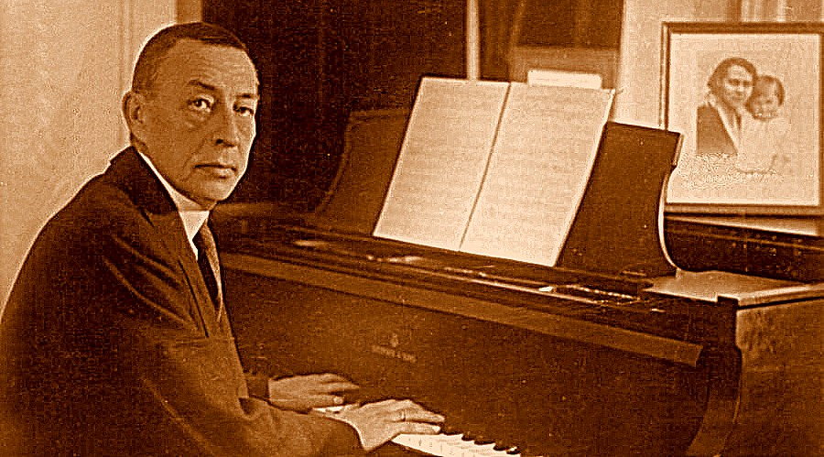
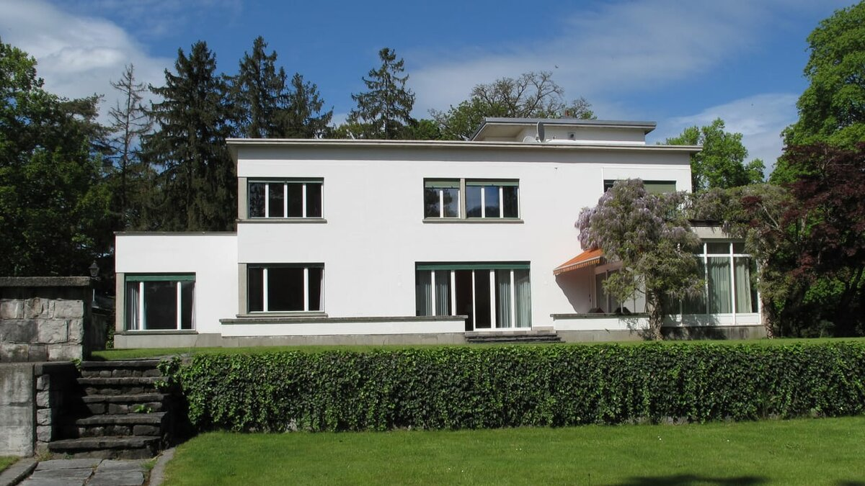
Разлука с Родиной
В 1917 году Рахманинов уехал в за- граничную концертную поездку и с тех пор жил за границей, в основном в США.
Находясь вдали от Родины, Рахманинов долго молчал как композитор. Глубина причины и трагическая правда — в его собственном признании: «Уехав из России, я потерял желание сочинять. Лишившись Родины, я потерял самого себя. У изгнанника, который лишился музыкальных корней, традиций и родной почвы, не остается желания творить, не остается иных утешений, кроме нерушимого безмолвия нетревожимых воспоминаний»…

Slide 7
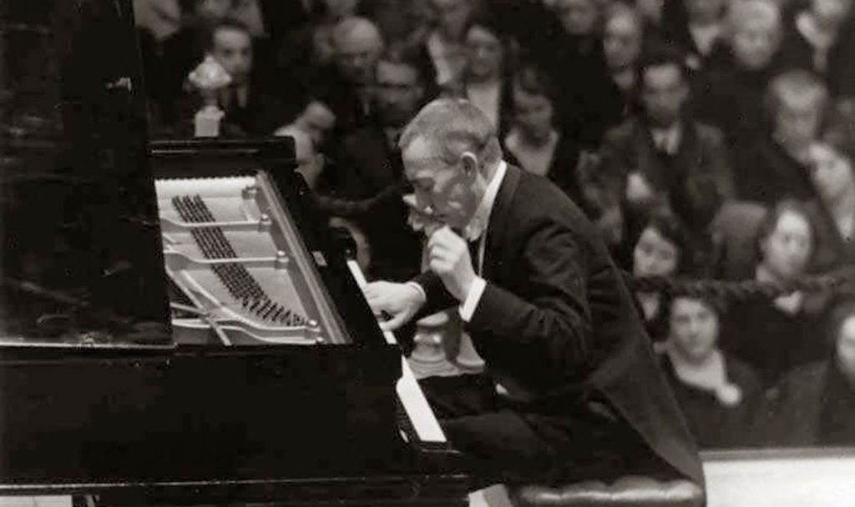
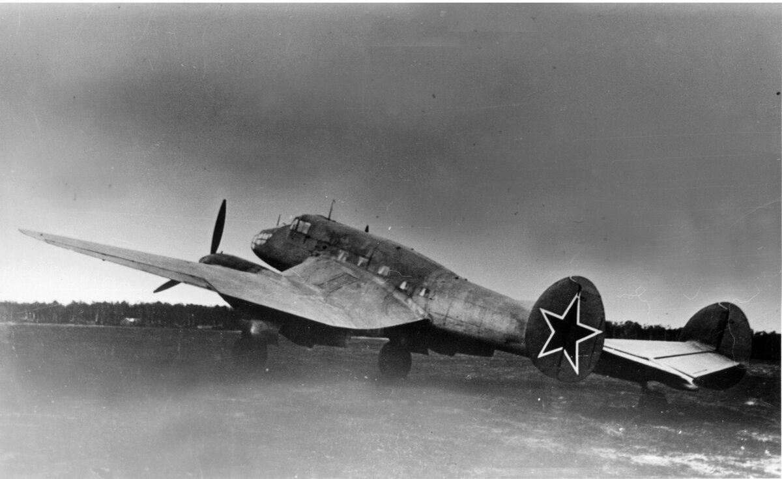
Концерты в пользу Красной армии
во время Второй мировой войны.
Тяжело переживал композитор события в России во время Великой Отечественной войны. В пользу раненых русских воинов Рахманинов дал несколько концертов. На гонорар от одного из его концертов был даже построен военный самолёт.
Сергей Васильевич вместе с деньгами передал в советское консульство письмо, в котором писал: «От одного из русских посильная помощь Русскому народу в его борьбе с врагом. Хочу верить, верю в полную победу!
С. Рахманинов. 25 марта 1942 года».

Slide 8
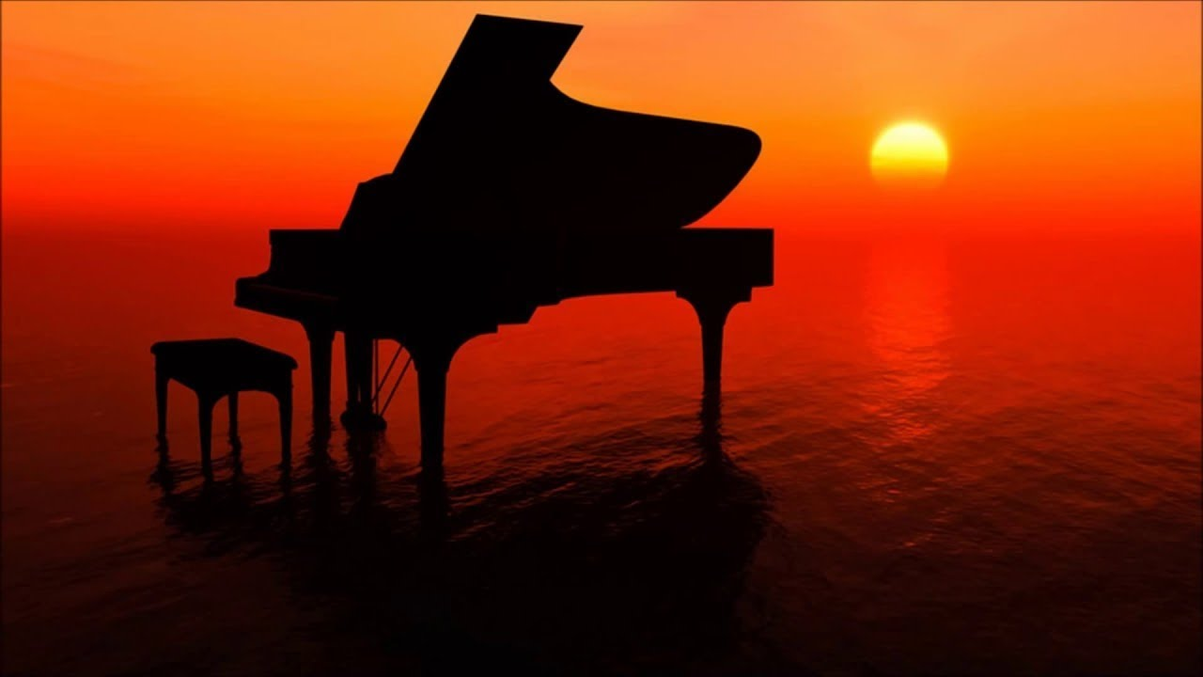
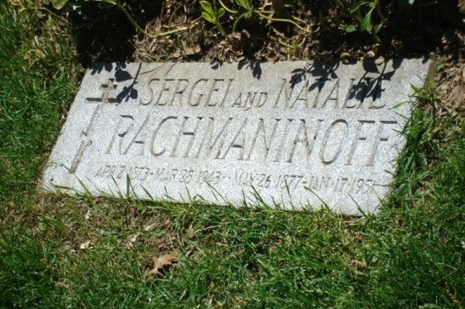
Лебединая песня Рахманинова-пианиста
Последний концертный сезон Сергей Васильевич начал в 1942 году в Детройте. Состояние здоровья Рахманинова было уже безнадежно плохим.
Публика встретила его восторженными овациями. Он исполнил Первый концерт Бетховена и Рапсодию на тему Паганини, написанную им 1934 году.
13 февраля Рахманинов почувствовал себя очень плохо, но турне продолжал. Последний концерт был дан в Ноксвилле. Композитор играл, задыхаясь и превозмогая боль. Сонату си минор Шопена сыграл с огромным подъемом. Это была лебединая песня Рахманинова-пианиста. Болезнь окончательно сломила великого музыканта.
За два дня до кончины он потерял сознание. Ему не довелось – прочитать телеграмму, присланную из России, в которой русские композиторы поздравляли его с семидесятилетием.
28 марта 1943 года Рахманинова не стало. Ушел из жизни выдающийся музыкальный деятель, великий композитор, пианист и дирижер, гордость русской национальной культуры.

